Slide 1
29 января состоялся районный смотр-конкурс «Лучшие юнармейские отряды – к Обелиску Славы»
Наша команда «МИРОТВОРЦЫ» заняла 2 место
Поздравляем!!!

Slide 2
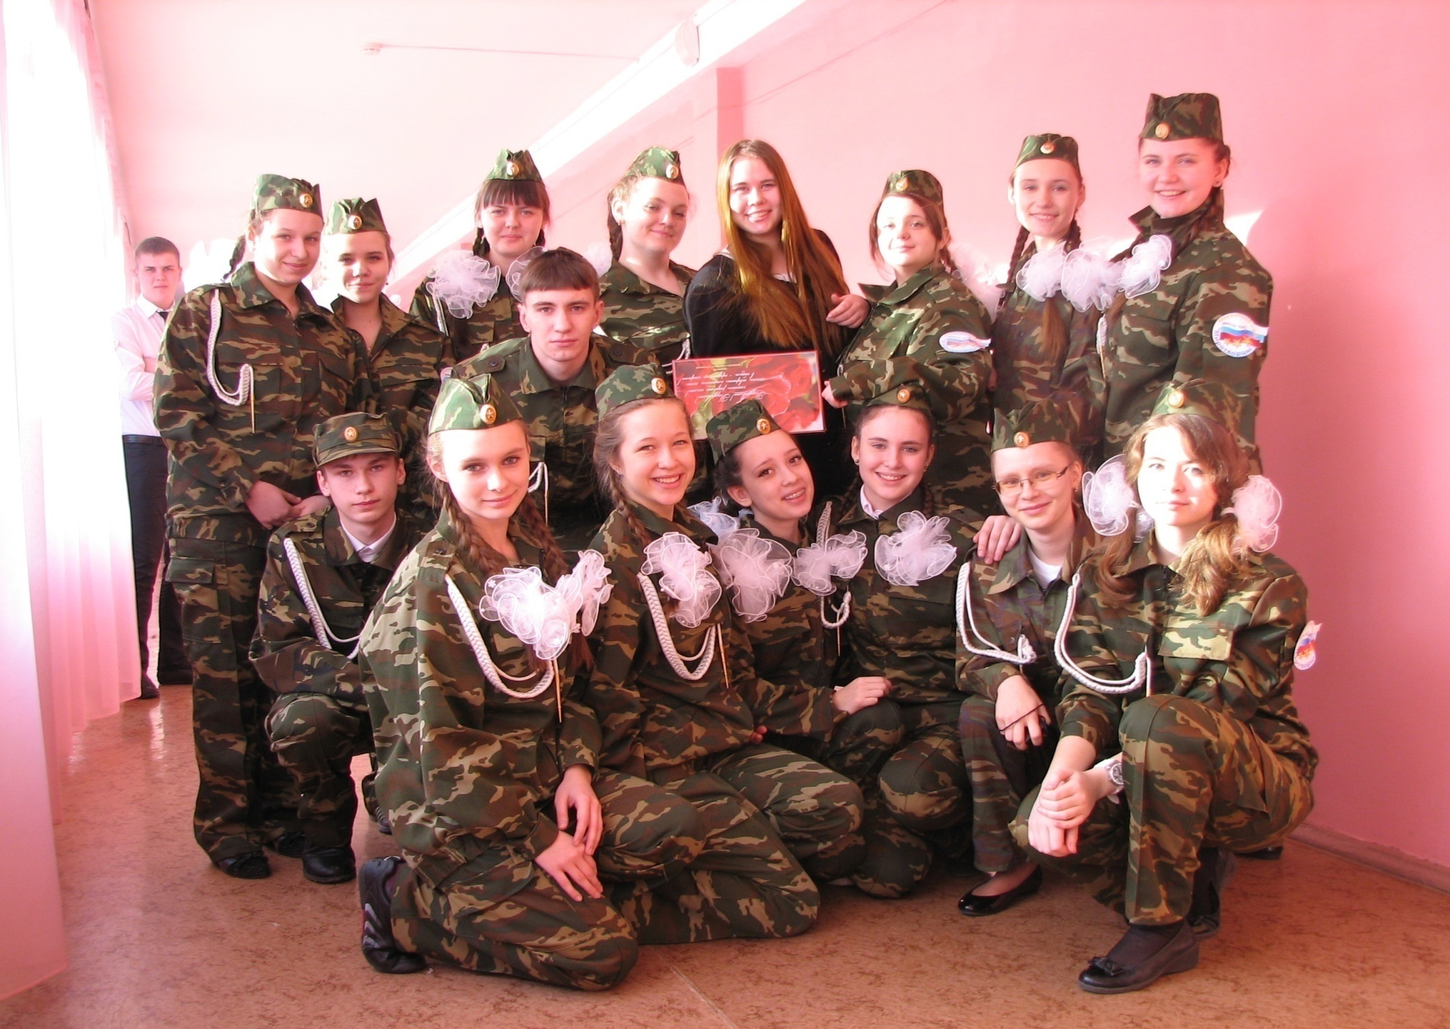

Slide 6
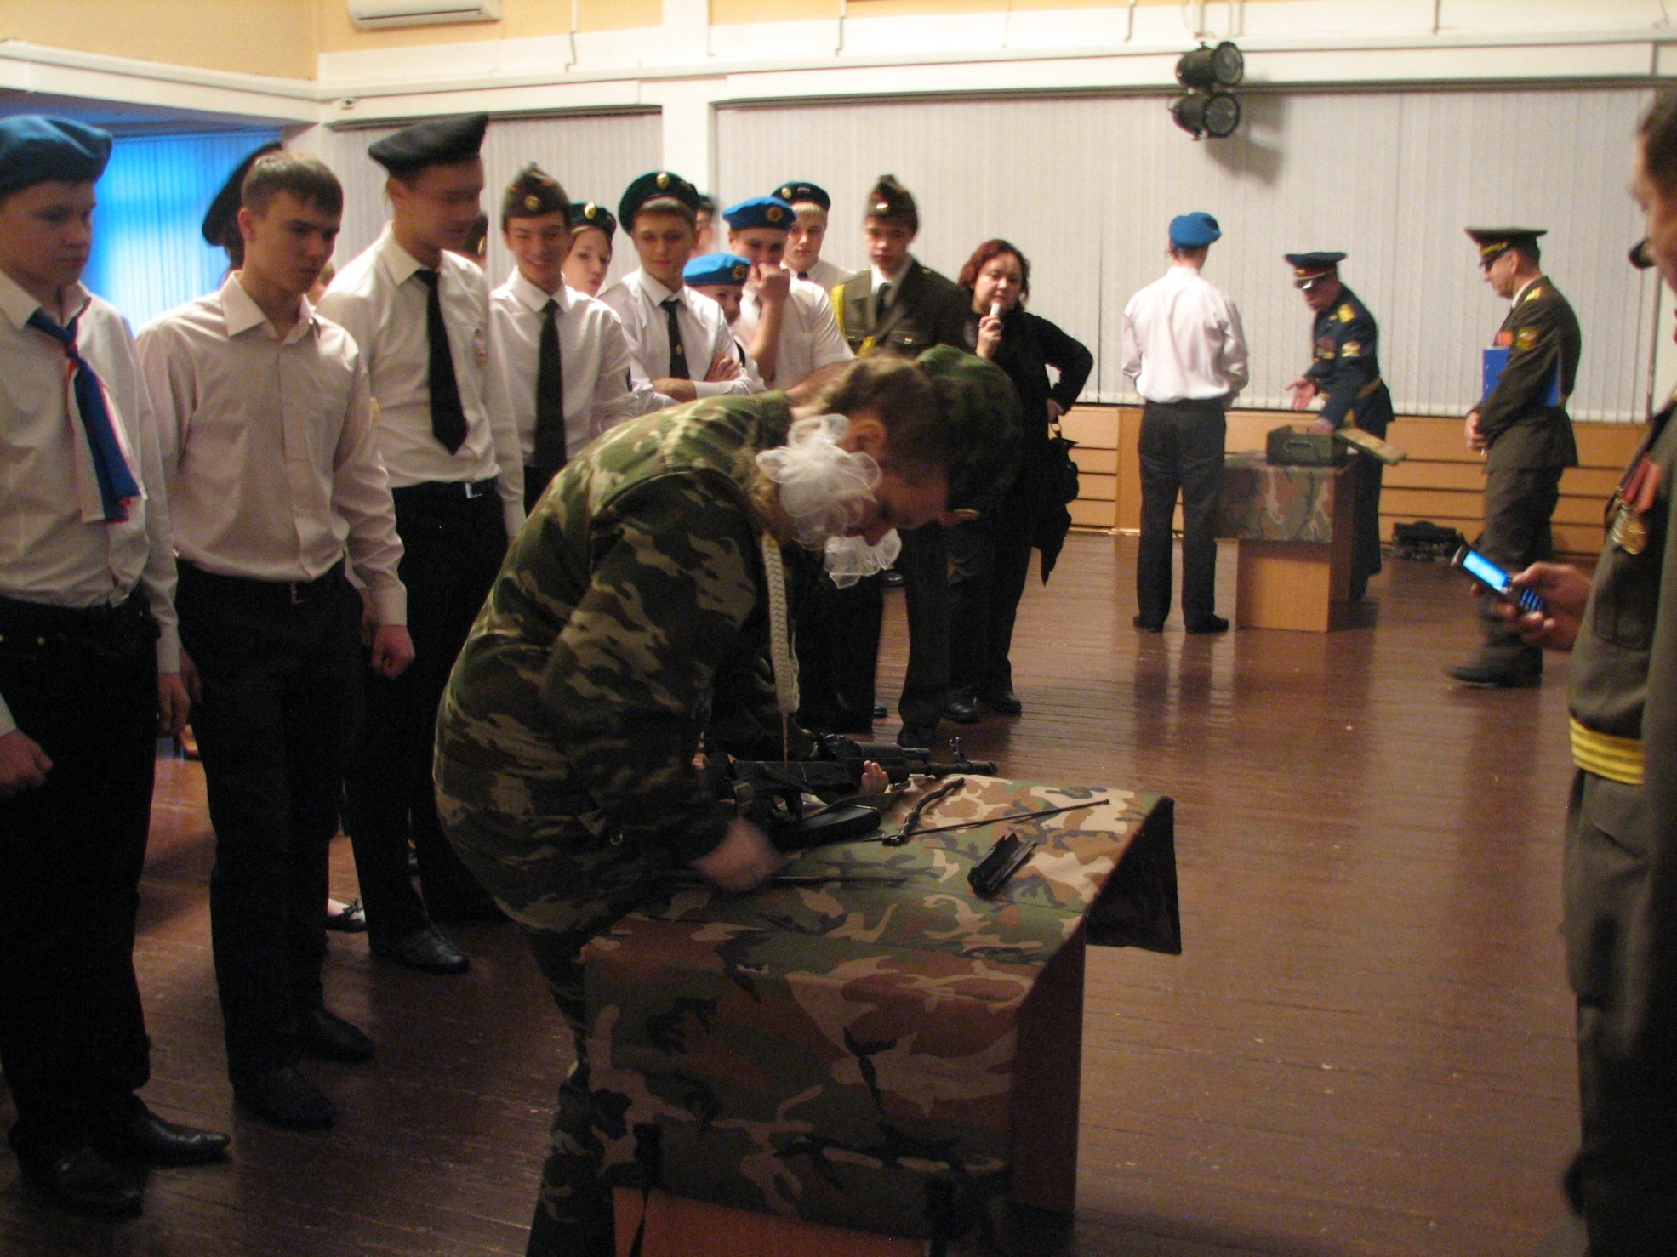

Slide 7
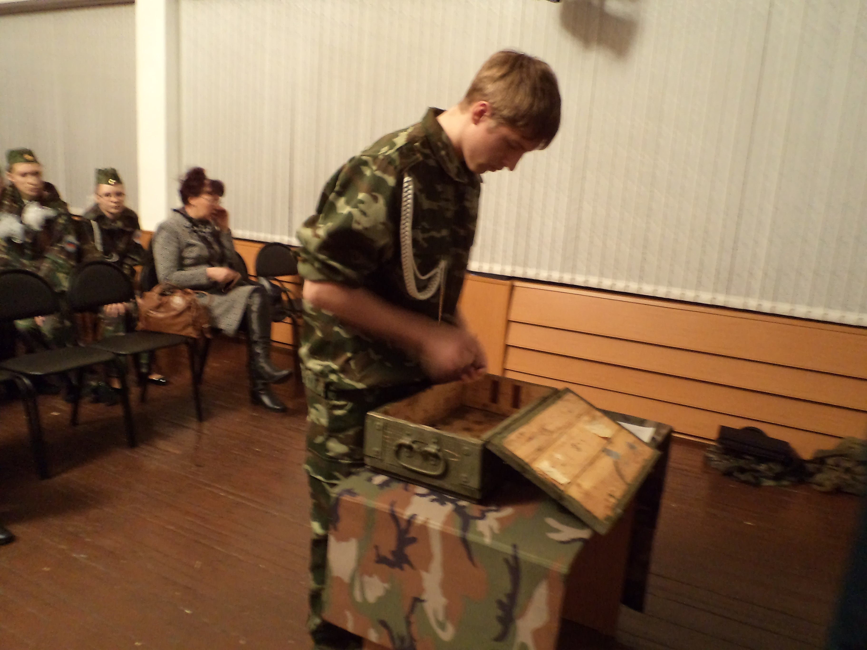
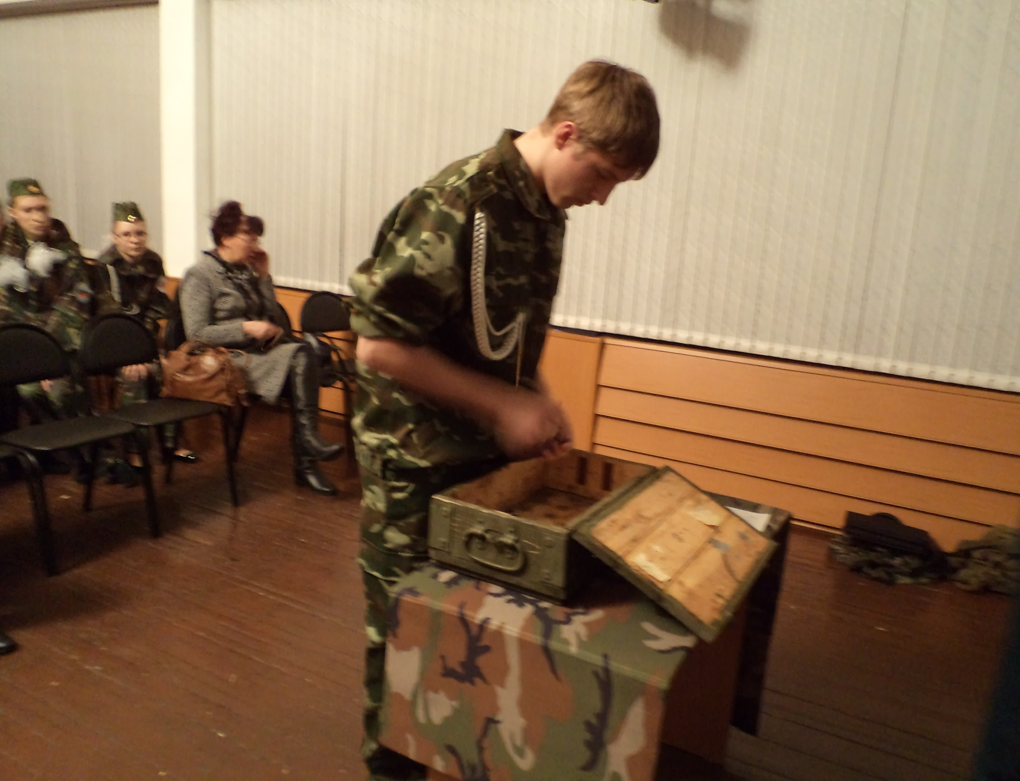

Slide 8
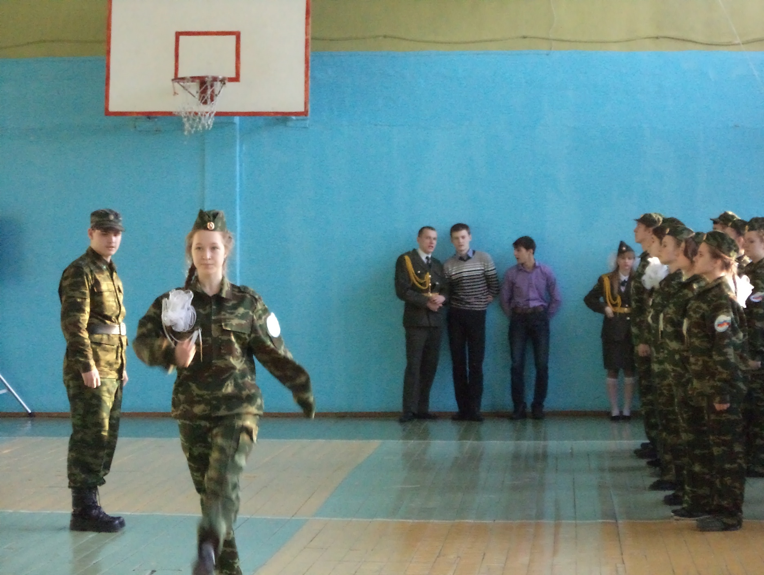

Slide 9
Я патриот
Я патриот своей страны России, И тех сердец, наполненных отвагой, Я патриот тех мест, где я живу, Что защитить смогли её от мук. Я патриот и заявляю смело, Россия много потеряла крови, Что лишь тебя я всей душой люблю! Но никогда не сникнет голова, Я патриот и с детства нет дороже Покуда сила есть в её народе, Земли Кузнецкой, славы горняков, Покуда гордостью горят её сердца! Любимых мест, где ходим год от года, Я патриот своей страны России! И тех ещё не пройденных дорог, Я патриот и буду верной до конца Родной истории великой сей державы, Стране, с которой Мать-Природа Что никогда не опускала рук, Связала мою душу навсегда Вера Королькова, 8 «Б»

Slide 10
5 Февраля наш отряд выступает на IX городском смотре – конкурсе «Лучшие юнармейские отряды – к Обелиску Славы» Пожелайте нам УДАЧИ!!!

Slide 11
Школа №92
Юнармейский отряд «Миротворцы»
Девиз: Родина – будь спокойна, дети отцов достойны.
Презентацию готовила:
Ткаченко Елена, 10 «В» класс
17.12.2011г.

Slide 12
Юнармейский отряд ежегодно принимает участие в районных и областных конкурсах

Slide 13
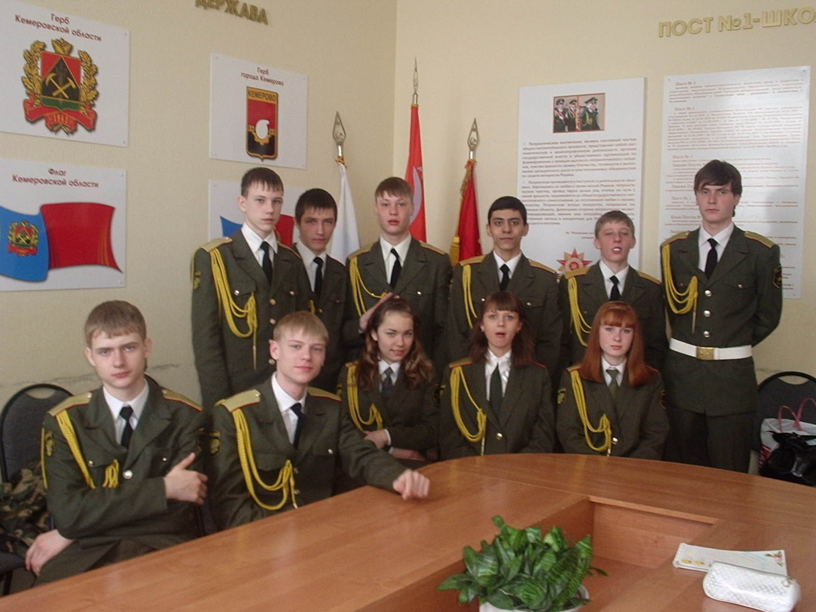
С доблестью несём службу на Посту №1 нашего города

Slide 14
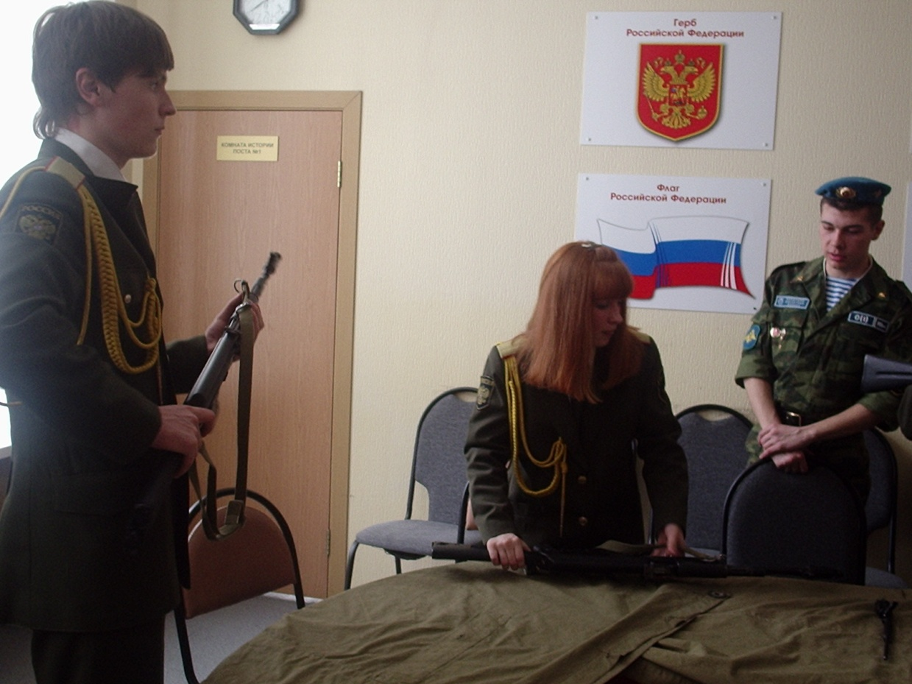

Slide 15
Юнармейцы очень гордятся тем, что стоят на Посту №1

Slide 16
Большое внимание мы уделяем ветеранам ВОВ

Slide 17
Ежегодно принимают участие в военно-патриотической игре «Зарница»

Slide 18
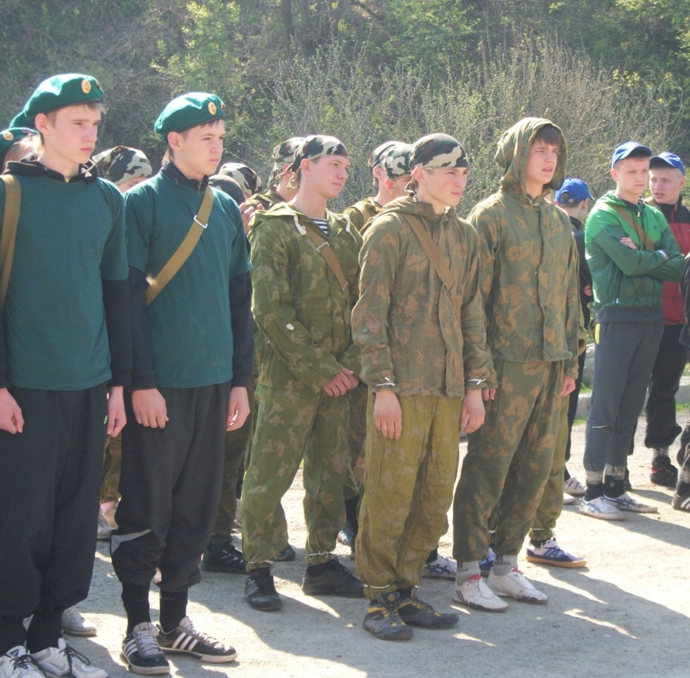

Slide 19
Ежегодно тренируются и с нетерпением ждут участия в Военно-патриотической игре «Зарница»

Slide 20
Юнармеец-это будущее России

Slide 21
Военно-патриотические мероприятия и активный образ жизни являются неотъемлемой частью нашего юнармейского отряда..

Slide 22
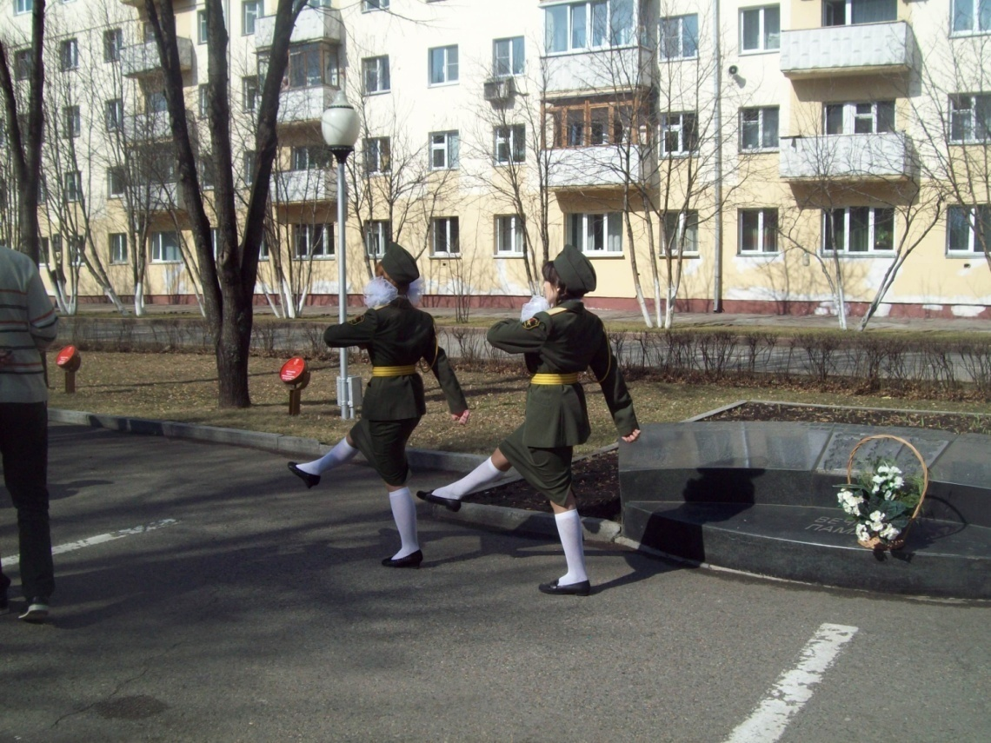
Ничто не забыто и Никто не забыт!

Slide 23
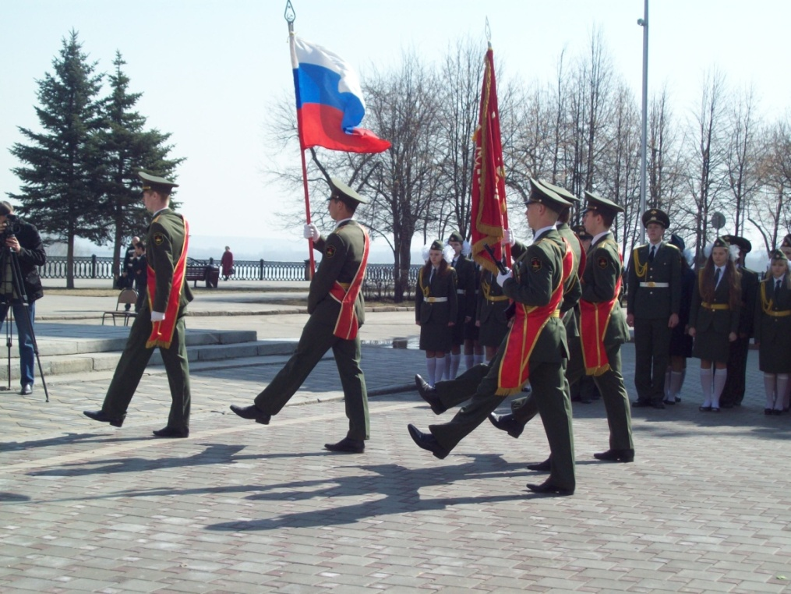
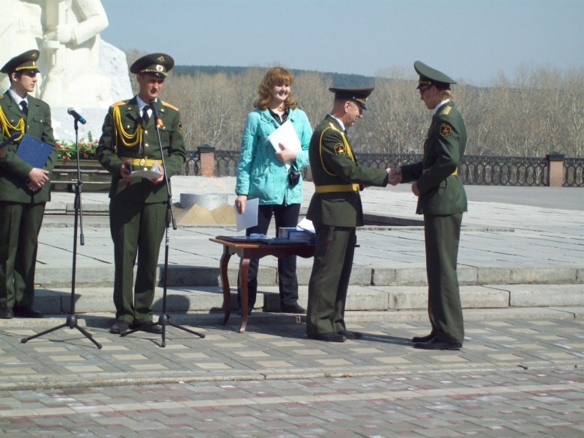
Юнармеец-гордость Кузбасса

